Slide 1

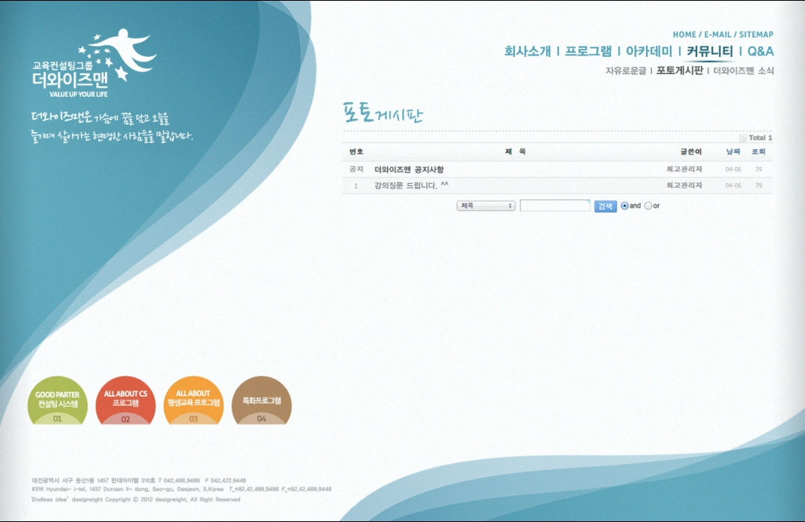
찾아가는 학부모 무료 교육-부모의 자기이해
부모가 된다는 것은 동시에 아이에게 최고의 스승이 된다는 것과 같은 의미입니다. 그만큼 가정에서의 교육이 중요하다는 의미로써, 교육의 주체인 부모가 먼저 건강한 가치관과 의식을 가지고 있어야만 자녀에게 좋은 스승이 될 수 있습니다.
부모로써 나는 어떤 자아상태와 태도를 보이고 있는지 TA(교류분석)를 통해 스스로에 대한 분석을
해 보고, 자기이해와 타인이해를 통해 자녀와의 좋은 관계 형성은 물론 나아가 기타 가족구성원, 이웃,
지인들과의 소통에도 활용 가능한 커뮤니케이션 기술을 습득할 수 있도록 도와드립니다.
대상 : 학부모 20명 내외(선착순 접수마감)
일정 : 2012년 12월 26일(수)부터 총 5회
매주 수요일 오전10:00~12:00
장소 : 교육컨설팅그룹 더와이즈맨 교육장(1호선 병점역 도보3분거리)
신청방법 : 더와이즈맨 홈페이지 www.thewiseman.co.kr
[아카데미-아카데미NEWS 찾아가는 학부모 교육]에 덧글로 신청 글을
남겨주세요.
순 | 교육모듈 | 교육 세부내용 | 시간
1 | 커뮤니케이션 이해하기 | 1. 커뮤니케이션의 개요 2. 가정내 커뮤니케이션 오류 사례 3. 가정내 커뮤니케이션의 장애요인 | 2H
2 | 자기이해와 타인이해 | 4. TA교류분석의 이해 -. 나의 행동유형 진단하기 -. 에고그램 이해 | 2H
3 | 진단 결과를 통한 개선리포트 작성 | 5. 자아구조분석과 유형별 촉진법 6. 나의 변화를 위한 고민 나의 태도 중 마음에 드는 점 마음에 들지 않는 점 개선 리포트 작성 | 2H
4 | 교류의 유형 이해와 적용 | 7. 교류의 유형 이해와 적용 -. 교차교류 / 상보교류 / 이면교류 -. 자녀와의 대화에 적용하기 | 2H
5 | 대화개선하기 워크샵 | 8. 교육 연극을 통한 입장바꿔 게임 -. 빈 의자기법(자녀와 입장 바꾸기) -. 어항기법(자녀의 대화 관찰하기) 9. 사례분석 -. 자녀의 행동유형 유추와 밸런스 맞추기 실습 | 2H
교육컨설팅그룹 더와이즈맨

